Slide 1
許可（更新）申請書の 作成方法例
※医薬品製造販売業の許可申請を例としています。

Slide 2
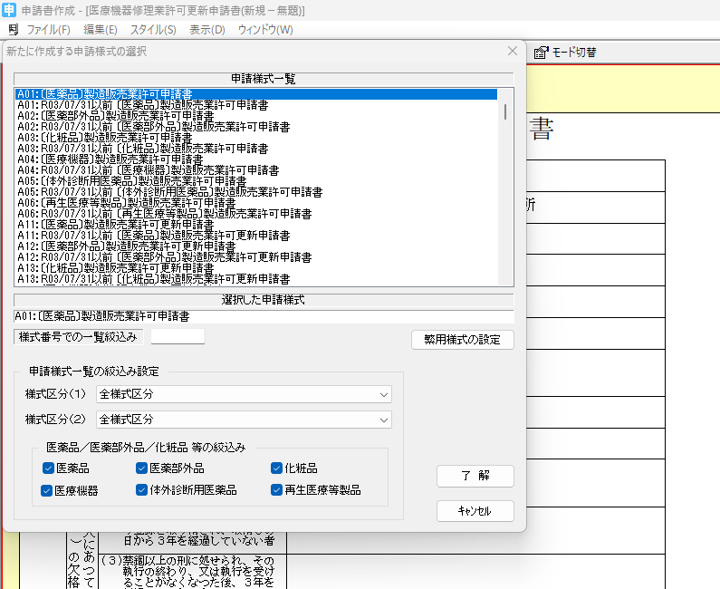
①『新規作成』を押下
②作成する申請書を選択。
※『R03/07/31以前』とあるもの（旧様式）は選択しない。
③『了解』を押下
コードについては、次のページ以降を参照ください。

Slide 3
申請様式一覧のコード（抜粋）
医薬品
コード | 内容
A０１ | 製造販売業の新規申請
A１１ | 製造販売業の更新申請
A２１ | 製造販売業の許可証書換え申請
A３１ | 製造販売業の許可証再交付
A４１ | 製造販売業の変更届
A５１ | 製造販売業の休止・廃止・再開届
B０１ | 製造業の新規申請
B１１ | 製造業の更新申請
B２１ | 製造業の許可証書換え申請
B３１ | 製造業の許可証再交付
B４１ | 製造業の変更届
B５１ | 製造業の休止・廃止・再開届

Slide 4
申請様式一覧のコード（抜粋）
医薬部外品
コード | 内容
A０２ | 製造販売業の新規申請
A１２ | 製造販売業の更新申請
A２２ | 製造販売業の許可証書換え申請
A３２ | 製造販売業の許可証再交付
A４２ | 製造販売業の変更届
A５２ | 製造販売業の休止・廃止・再開届
B０２ | 製造業の新規申請
B１２ | 製造業の更新申請
B２２ | 製造業の許可証書換え申請
B３２ | 製造業の許可証再交付
B４２ | 製造業の変更届
B５２ | 製造業の休止・廃止・再開届

Slide 5
申請様式一覧のコード（抜粋）
化粧品
コード | 内容
A０３ | 製造販売業の新規申請
A１３ | 製造販売業の更新申請
A２３ | 製造販売業の許可証書換え申請
A３３ | 製造販売業の許可証再交付
A４３ | 製造販売業の変更届
A５３ | 製造販売業の休止・廃止・再開届
B０３ | 製造業の新規申請
B１３ | 製造業の更新申請
B２３ | 製造業の許可証書換え申請
B３３ | 製造業の許可証再交付
B４３ | 製造業の変更届
B５３ | 製造業の休止・廃止・再開届
E８３ | 製造販売届
E９３ | 製造販売届出事項変更届

Slide 6
申請様式一覧のコード（抜粋）
医療機器（その１）
コード | 内容
A０４ | 製造販売業の新規申請
A１４ | 製造販売業の更新申請
A２４ | 製造販売業の許可証書換え申請
A３４ | 製造販売業の許可証再交付
A４４ | 製造販売業の変更届
A５４ | 製造販売業の休止・廃止・再開届
D０４ | 修理業の新規申請
D１４ | 修理業の更新申請
D２４ | 修理業の許可証書換え申請
Ｄ３４ | 修理業の許可証再交付
D４４ | 修理業の変更届
D５４ | 修理業の休止・廃止・再開届
D６４ | 修理業の区分変更・追加許可申請

Slide 7
申請様式一覧のコード（抜粋）
医療機器（その２）
コード | 内容
K０４ | 製造業の新規申請
K１４ | 製造業の更新申請
K２４ | 製造業の許可証書換え申請
K３４ | 製造業の許可証再交付
K４４ | 製造業の変更届
K５４ | 製造業の休止・廃止・再開届
※体外診断用医薬品製造販売業、製造業及び再生医療等製品製造販売業、製造業のコードは一覧にありません。

Slide 8
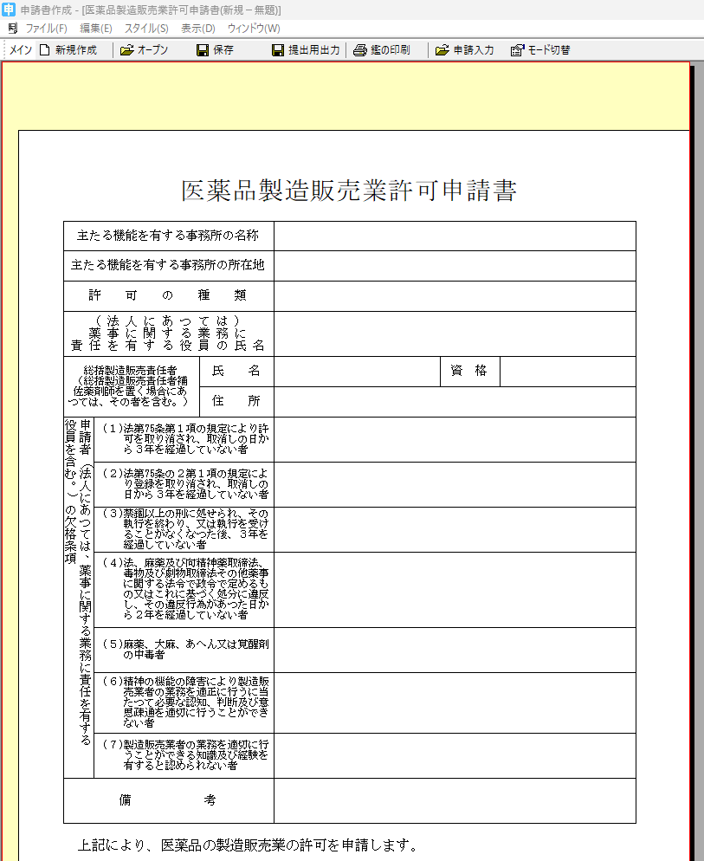
『編集』の『申請データ入力』を押下
新様式は欠格条項が７項目
（旧様式は５項目）

Slide 9
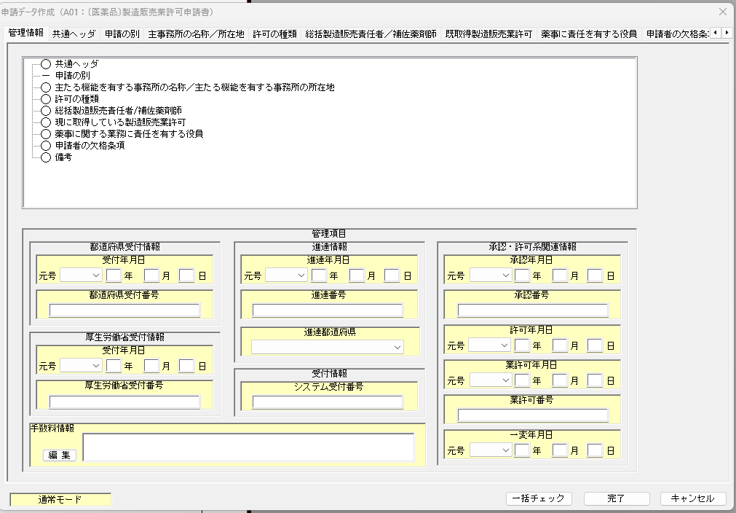
『共通ヘッダ』のタブを選択

Slide 10
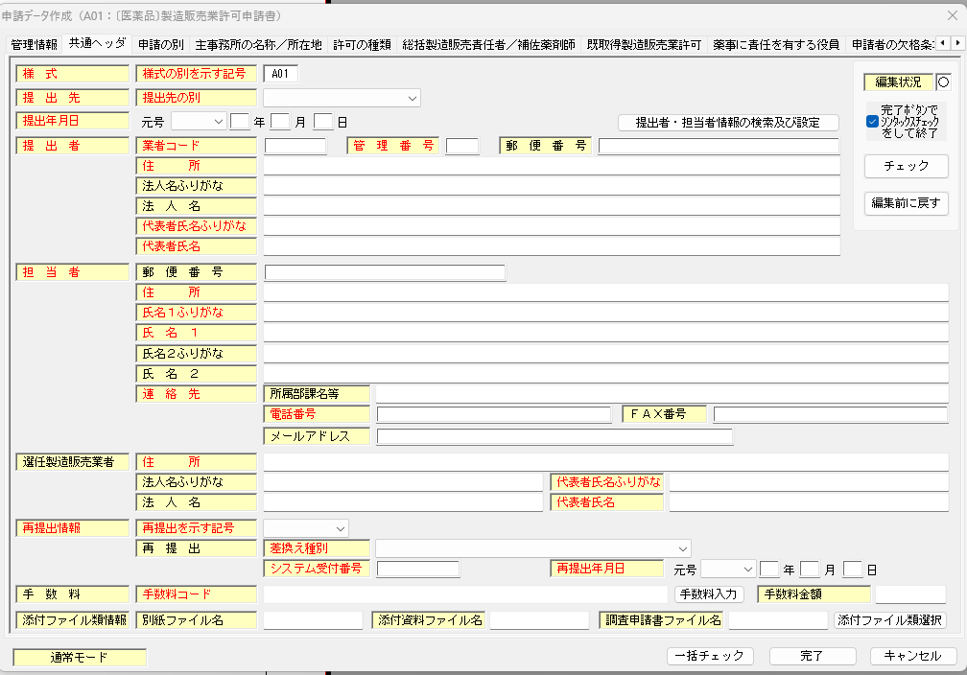
①『熊本県』を選択
②提出者を入力
※末尾が『０』
③『担当者』を入力 ※『住所』は勤務先住所を入力
通常、入力不要
⑤『手数料入力』を押下
④『新規提出』を選択

Slide 11
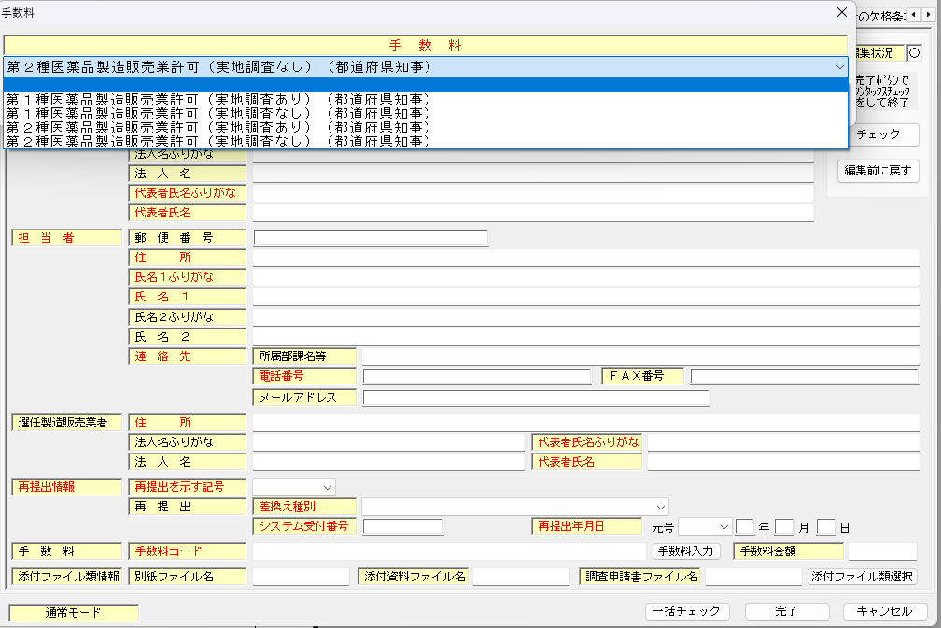
⑥ここをクリック
⑦『実地調査あり』を選択
⑧『了解』を押下

Slide 12
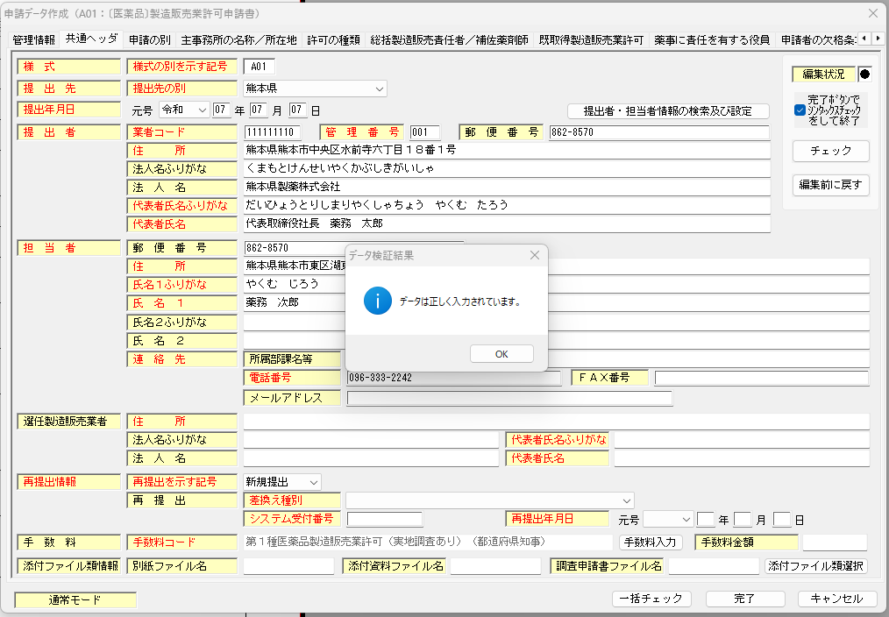
⑪『申請の別』『主事務所の名称／所在地』．．．と順番にタブを選択し、入力していく
⑨入力後、『チェック』を押下
⑩『OK』を押下
※入力内容に誤りがある場合には別の画面が出るので内容を確認し、入力し直す。

Slide 13
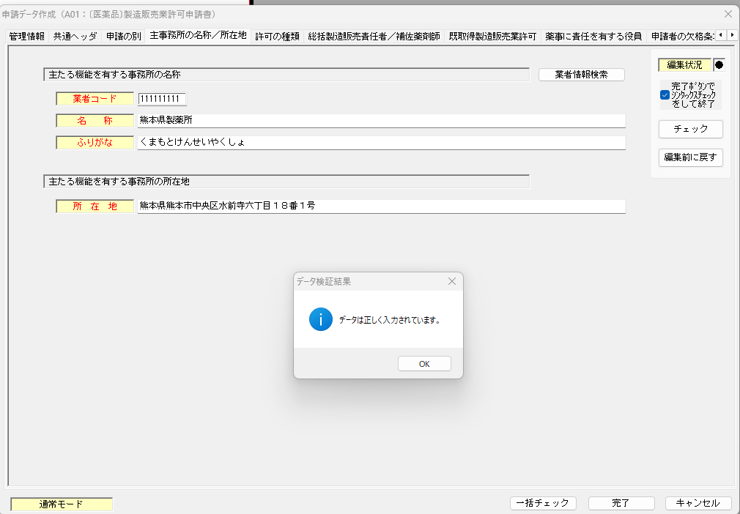
主たる機能を有する事務所の業者コードは、末尾が０以外（０は申請者のコード）
入力後、『チェック』を押下

Slide 14
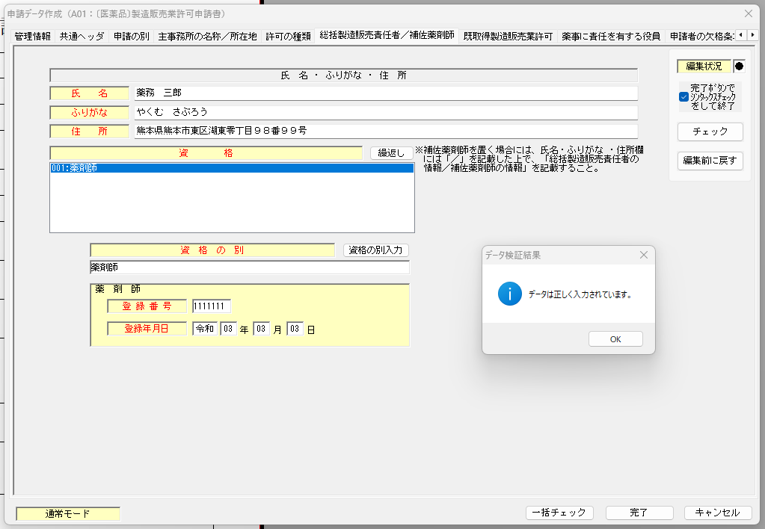
総括の自宅の住所
①『資格の別入力』を押下
入力後、『チェック』を押下
②当該資格を選択し、『設定』を押下
※資格の該当条項に注意
薬剤師の場合は、薬剤師免許の登録番号と登録年月日を
入力する。

Slide 15
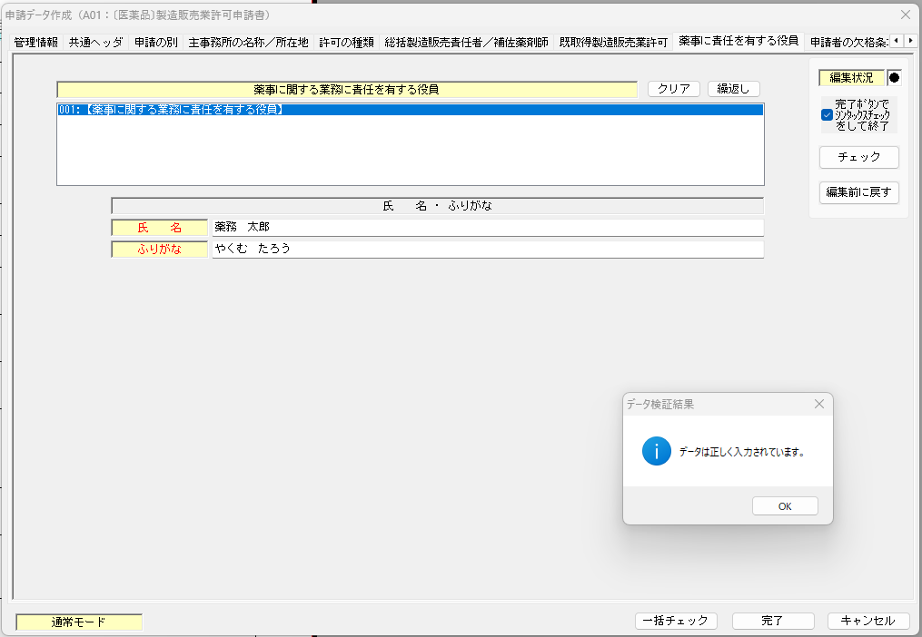
⑥全員分入力した後、『チェック』を押下
①役員一人目を入力
②役員が二人以上いる場合は、『繰返し』を押下
→繰返し操作画面で『追加』を押下
→『設定』を押下すると001の下に二人目の入力
項目002が表示される。
⑤三人目以降も同様に『繰返し』→『設定』を繰り返す
③項目002を選択
④役員二人目を入力

Slide 16
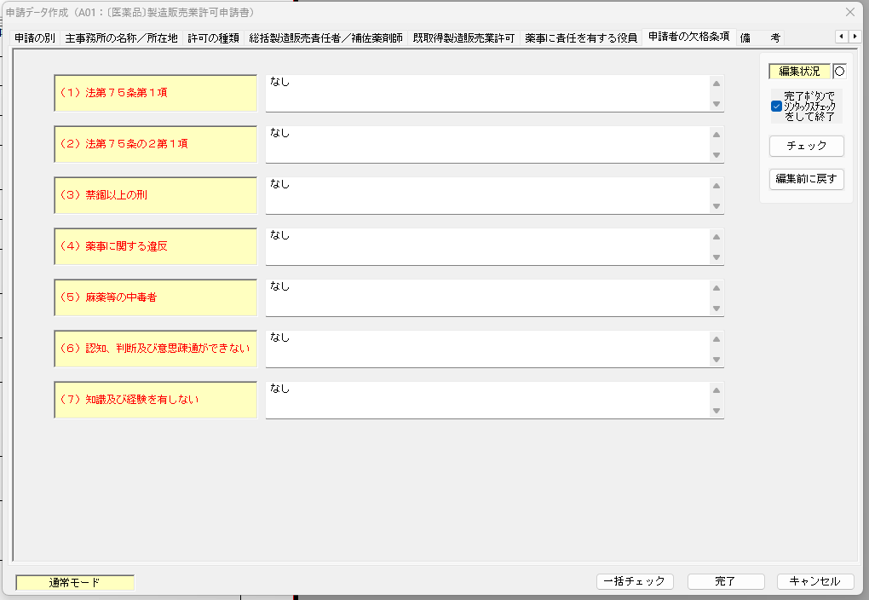
欠格事項を入力
該当がない場合は、
一人役員→「なし」
複数役員→「全員なし」
と入力

Slide 17
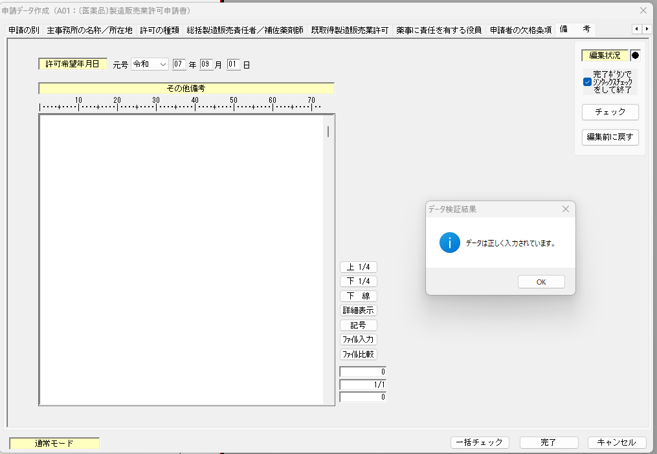
②『OK』を押下
※入力内容に誤りがある場合には、別の画面が出るので、内容を確認し入力し直す。
①全てのタブについて必要箇所の入力が終わったら、『一括チェック』を押下
③『完了』を押下

Slide 18
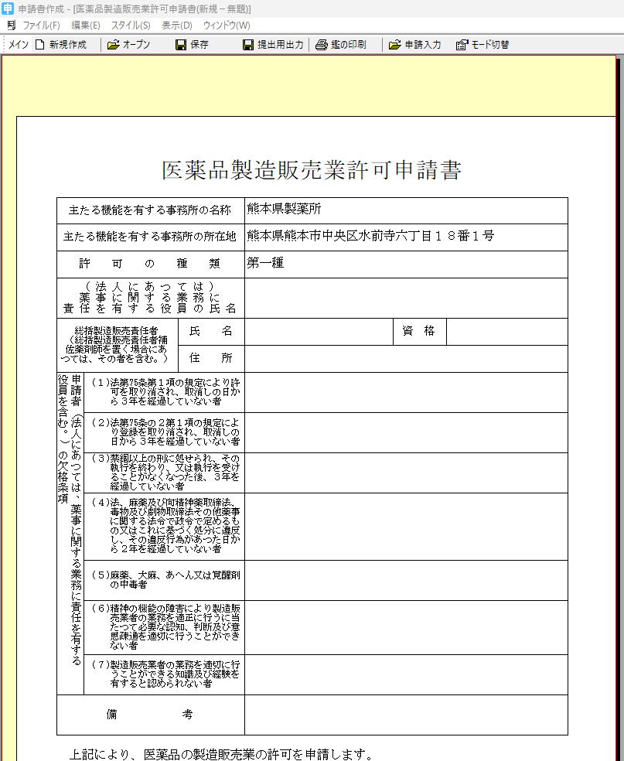
②鑑を印刷
③『提出用出力』で入力データを外部媒体（FD,CDR等）に出力する。
①『ウインドウ』を押下
→『提出用申請データ形式一覧表示』を選択
→一覧（DTD)の内容を確認のうえ、印刷する。
申請時には、出力した外部媒体（FD,CDR等）も持参ください。

Slide 19
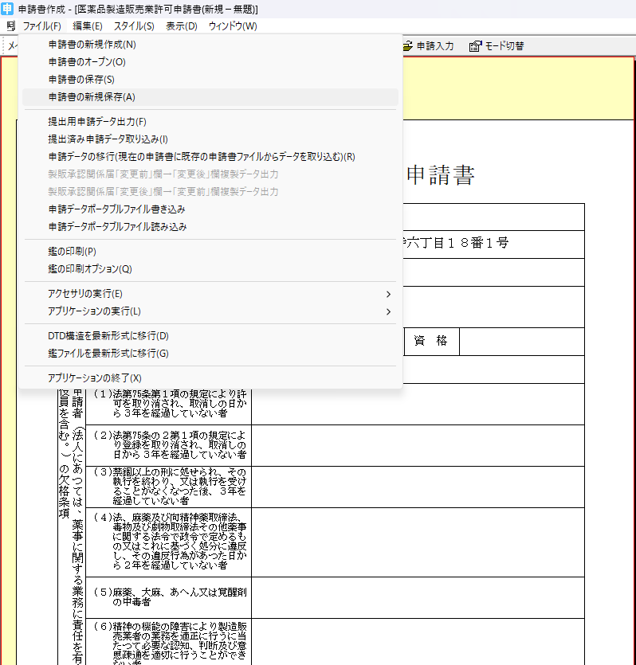
データ入力が終わったら『提出用申請データ出力』を選択

Slide 20
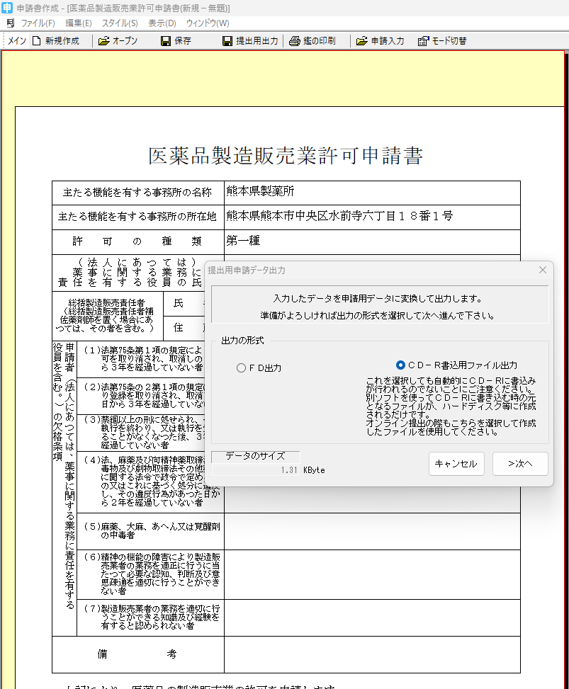
①『CD－R書込用ファイル出力』を選択
②『次へ』を押下

Slide 21
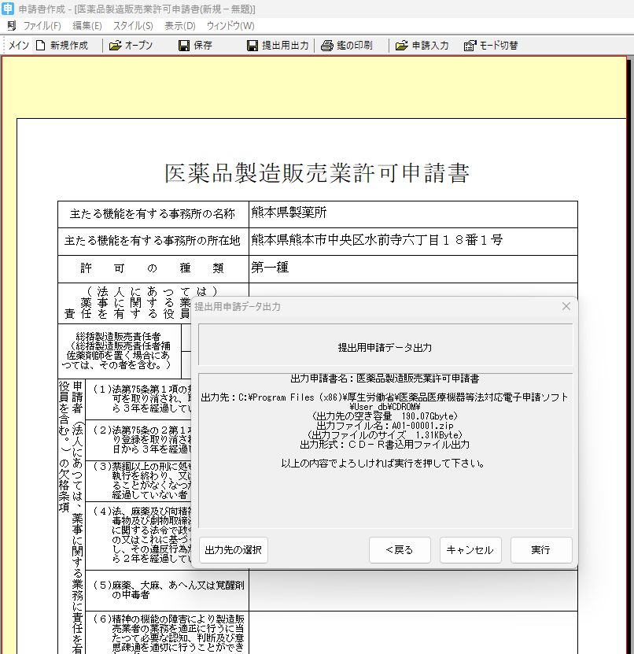
『出力先の選択』を押下

Slide 22
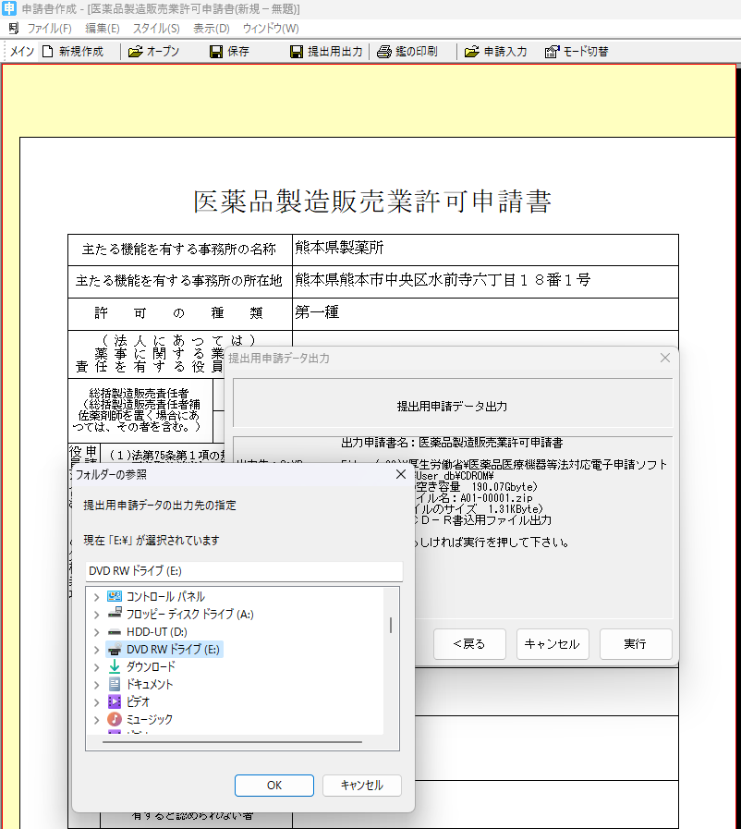
ZIPファイル（提出するファイル）の保管場所を選択し、『OK』を押下

Slide 23
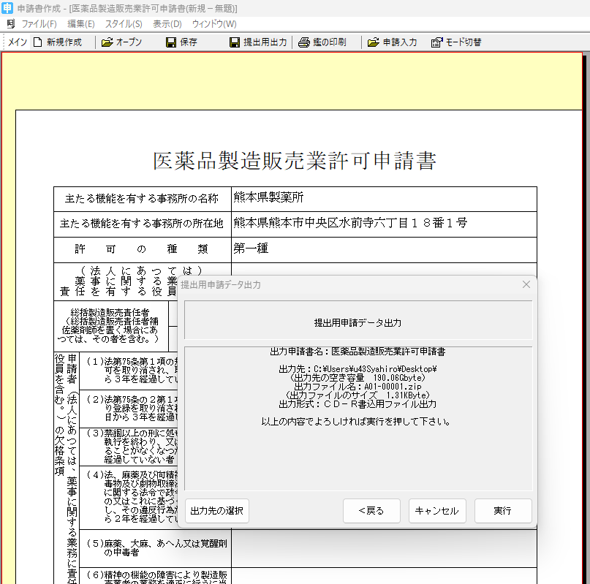
『実行』を押下

Slide 24
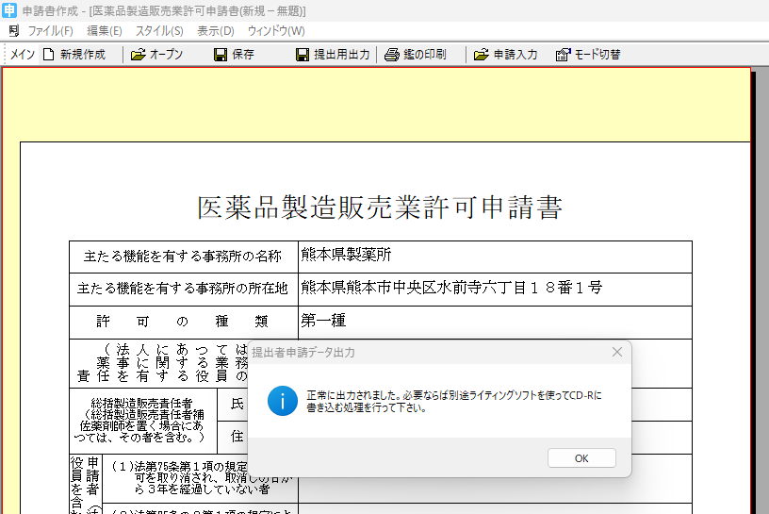
正常に出力されれば完了

